Slide 1
Matematika v ekonomii
Přednáška 5
Mgr. Radmila Krkošková, Ph.D.

Slide 2
Neurčitý integrál
Proces integrování je opačný k procesu derivování.
Značení:
Legenda:
…. Integrační znak
f(x) …. Integrovaná funkce
C …. Integrační konstanta
.

Slide 3
Neurčitý integrál je lineární operátor:
Integrály řešíme pomocí pravidel výše a tabulky základních
Integrálů, viz dále.
.

Slide 4
Základní integrály
.

Slide 5
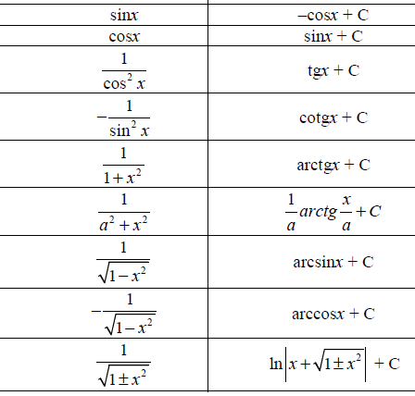
Základní integrály
.

Slide 6
Neurčitý integrál – řešené příklady 1
a)
b)
c)
d)
=
.
.

Slide 7
Neurčitý integrál - řešené příklady 2
a)
b)
c)
d)
.

Slide 8
Neurčitý integrál – integrační metody
V případě složitějších integrálů používáme integrační metody:
Parciální zlomky
Substituční metodu
Metodu per partes
Užití těchto metod si předvedeme na příkladech.
.

Slide 9
Neurčitý integrál – racionální funkce
Racionální funkcí nazýváme funkci tohoto tvaru:
kde P(x) a Q(x) jsou polynomy.
Nejdříve rozložíme jmenovatel na součin:
.

Slide 10
Poté mohou nastat tři případy:
Všechny kořeny polynomu ve jmenovateli jsou jednoduché.
2. Některý kořen, například x1, je stupně vyššího než 1:
3. Ve jmenovateli se nachází nerozložitelný kvadratický dvojčlen
nebo trojčlen:
.

Slide 11
Parciální zlomky – řešený příklad
Vypočtěte: .
Řešení: Racionální funkce je typu 1, s kořeny ve jmenovateli
-2 a 1. Zlomek rozložíme následovně:
Ve jmenovateli dostáváme rovnost:
A z ní soustavu rovnic:
.

Slide 12
Řešením soustavy dostáváme:
Tedy:
Nyní integrujeme:
.

